Slide 1


Checker & Beautifier in Java for Objectif python language
Soutenance de projet
UE Programmation Orientée Objet
Année 2023/2024
Hervé ANAGONOU | Samy Mohamed BOUAOUNI D6
12/01/2024
1/5

Slide 2
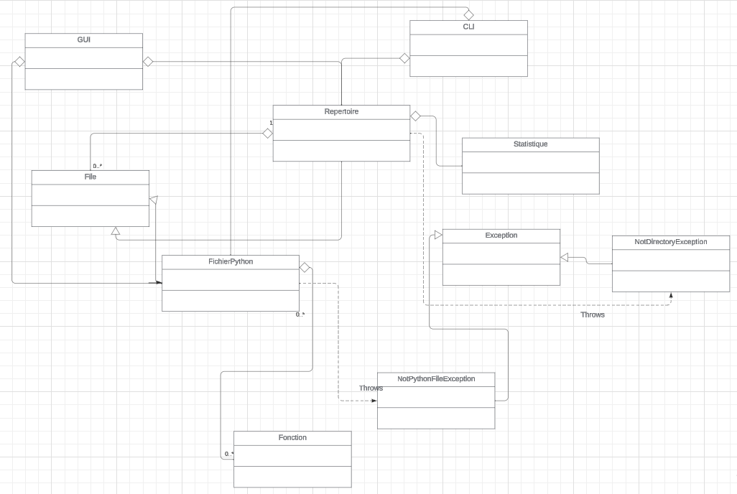
Diagramme de classe
Soutenance de projet
Hervé ANAGONOU | Samy Mohamed BOUAOUNI D6
12/1/2024
2/5

Slide 3
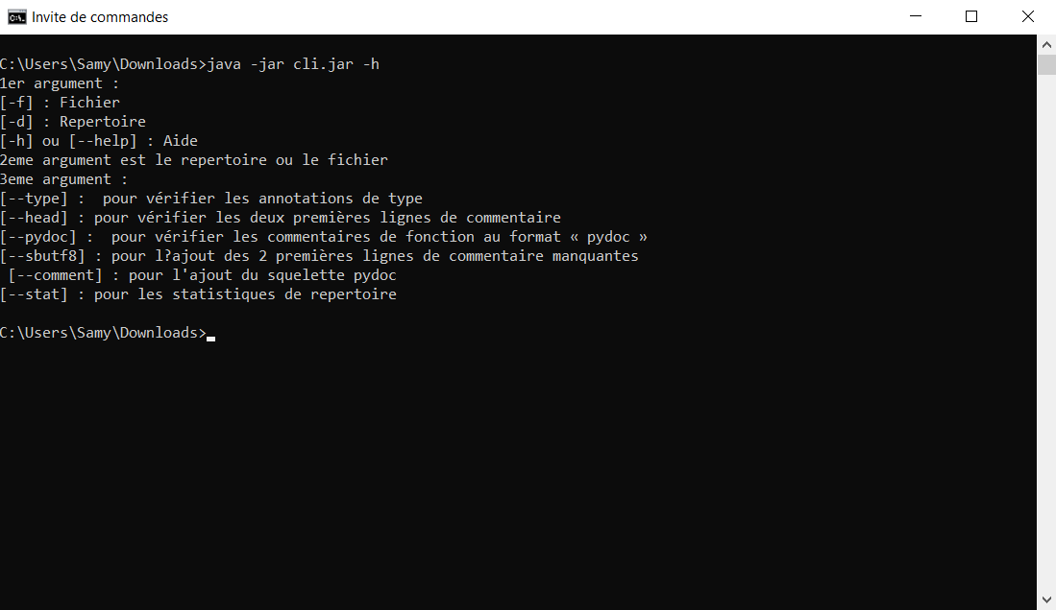
Mode console
Soutenance de projet
Hervé ANAGONOU | Samy Mohamed BOUAOUNI D6
12/1/2024
3/5

Slide 4
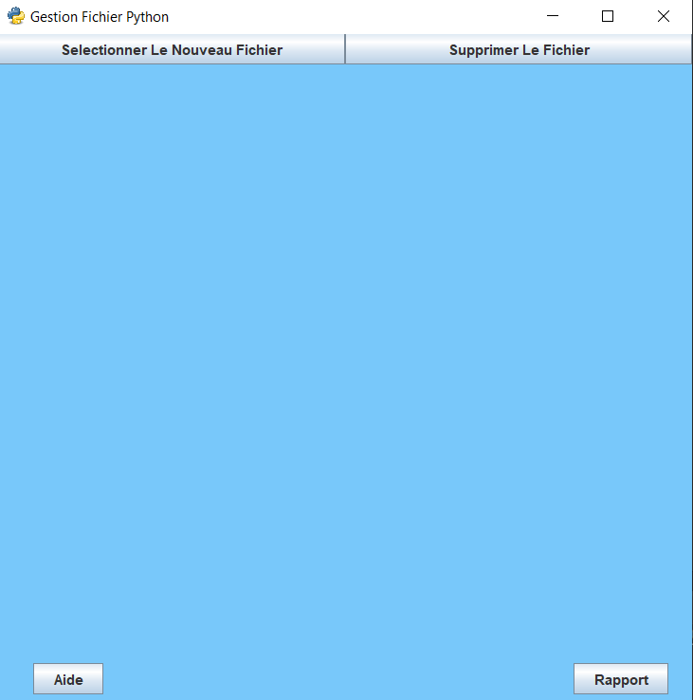
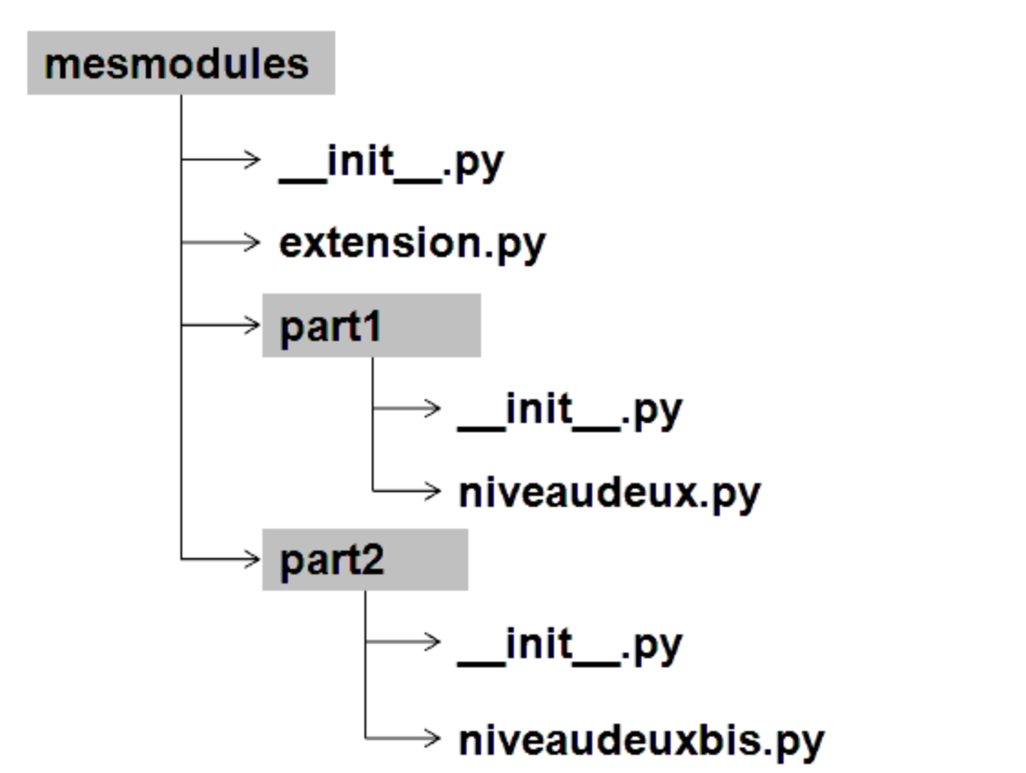
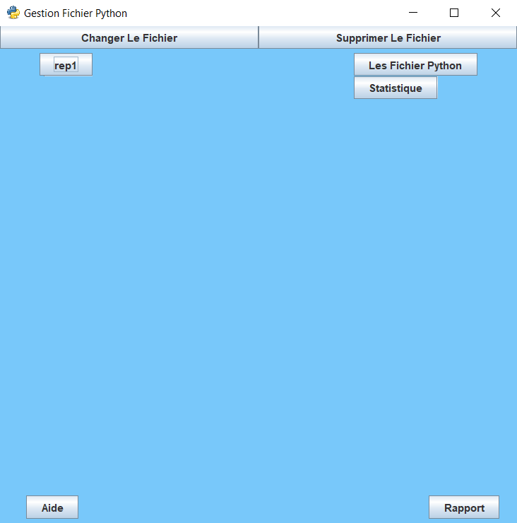
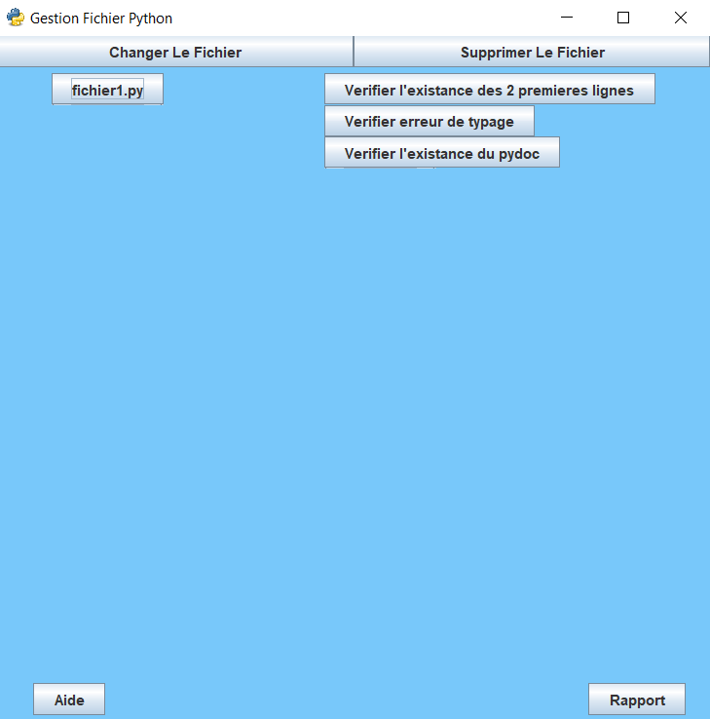
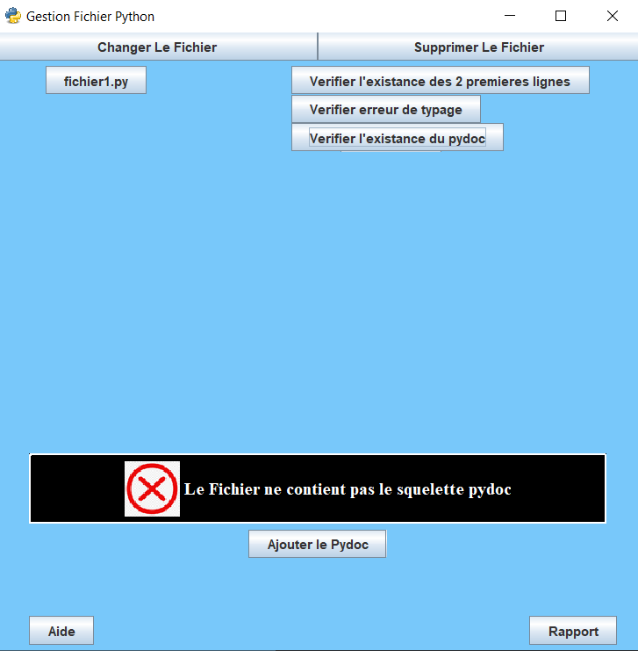
Mode Graphique
Soutenance de projet
Hervé ANAGONOU | Samy Mohamed BOUAOUNI D6
12/1/2024
4/5

Slide 5
Bilan
Soutenance de projet
Hervé ANAGONOU | Samy Mohamed BOUAOUNI D6
12/1/2024
5/5

